Slide 1
FUNCIÓN: ELIMINAR RECICLADOR

Slide 2

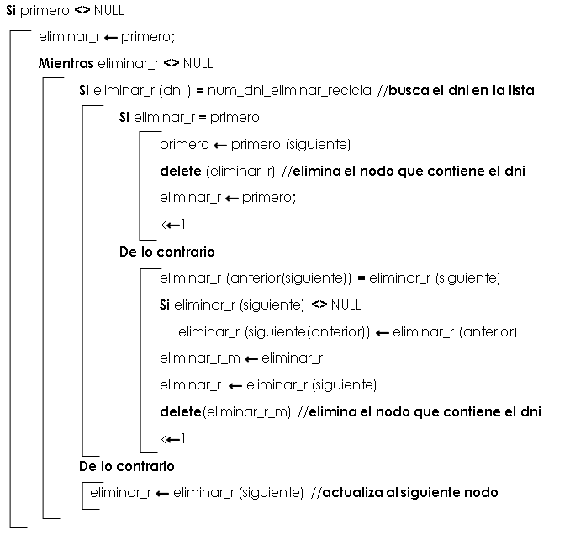

Slide 3
ANTERIOR
SIGUIENTE
ANTERIOR
SIGUIENTE
ANTERIOR
SIGUIENTE
12345678
87654321
54321687
NULL
-Nombres
-Apellidos
-Info_datos
-Info_desechos
-Desechos
-Nombres
-Apellidos
-Info_datos
-Info_desechos
-Desechos
-Nombres
-Apellidos
-Info_datos
-Info_desechos
-Desechos
NULL
PRIMERO
Eliminar_r
PRIMERO
Eliminar_r
DNI
12345678

